Slide 1
«Метод автоматической нормализации в реляционных базах данных с использованием анализа функциональных зависимостей»
МОСКОВСКИЙ ГОСУДАРСТВЕННЫЙ ТЕХНИЧЕСКИЙ УНИВЕРСИТЕТ ИМЕНИ Н.Э. БАУМАНА (НАЦИОНАЛЬНЫЙ ИССЛЕДОВАТЕЛЬСКИЙ УНИВЕРСИТЕТ)
Студент: Зуев Тимофей Александрович
Группа: ИУ7-85Б
Руководитель: Исаев А. Л.
Консультант: Гаврилова Ю. М.

Slide 2
Цели и задачи
Целью работы является разработка метод нормализации в реляционных базах данных с использованием анализа функциональных зависимостей.
Задачи:
Провести анализ предметной области реляционных баз данных;
Рассмотреть подходы к автоматической нормализации в реляционных базах данных;
Формализовать постановку задачи в виде функциональной модели;
Разработать метод автоматической нормализации в реляционных базах данных;
Изложить особенности предлагаемого метода;
Сформулировать и описать ключевые шаги метода в виде схем алгоритмов;
Описать структуры данных, используемые в алгоритмах;
Описать взаимодействие отдельных частей системы;
Обосновать выбор программных средств реализации предложенного метода;
Обосновать выбор средств программной реализации;
Описать взаимодействие пользователя с программным обеспечением;
Исследовать характеристики разработанного метода.

Slide 3
Элементы реляционной модели
Домен
Атрибут
Кортеж
Отношение
Суперключ
Потенциальный (кандидатный ключ)

Slide 4
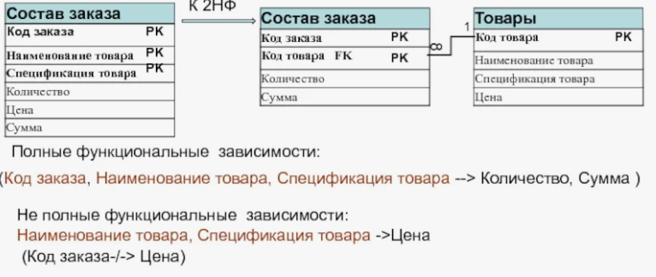
Проблема избыточности данных и ее решение
Избыточность данных рождает аномалии вставки, удаления и обновления.
Решение проблемы – нормализация. Нормализация – декомпозиция без потерь.

Slide 5
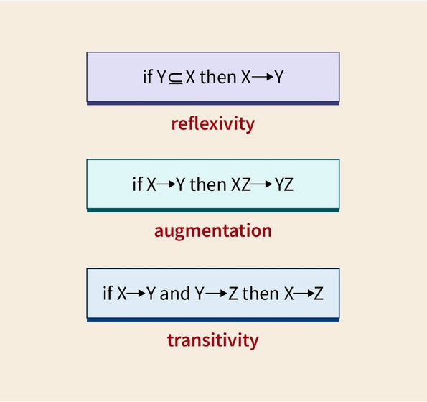

Функциональные зависимости
Функциональная зависимость X → Y в отношении R(U) означает, что для любых двух кортежей t₁ и t₂ из r выполнено: Если t₁[X] = t₂[X], то t₁[Y] = t₂[Y]
Замыкание множества атрибутов X:
$$X⁺ = \{ A ∈ U | X → A выводимо из F \}.$$
Если X⁺ = U, то X является суперключом.

Slide 6
Нормальные формы
1НФ – все атрибуты атомарны
2НФ – все неключевые атрибуты зависят от составного ключа
3НФ – нет транзитивных зависимостей ключа от неключевого атрибута
НФБК – все детерминанты ФЗ – суперключи.
4НФ – нет ненулевых многозначных зависимостей

Slide 7
Сравнение существующих методов
Метод | Макс. нормальная форма | Графический интерфейс | Явное задание ФЗ
Micro | НФБК | + | +
RDBNorma | 3НФ | + | +
JMathNorm | НФБК | + | +
Генетический алгоритм | 3НФ | - | -

Slide 8
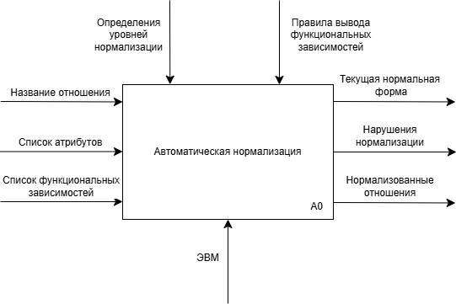
Формальная постановка задачи

Slide 9
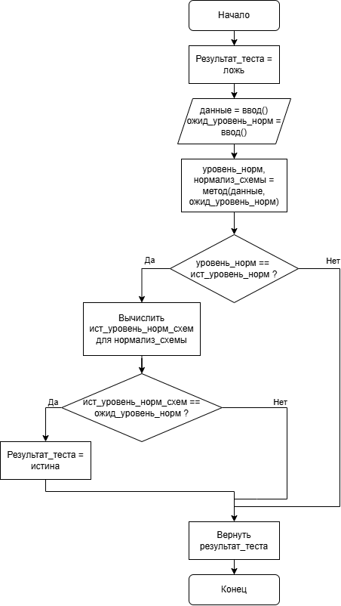
Алгоритм тестирования метода и группы классов эквивалентности
Классы эквивалентности:
по исходной нормальной форме отношения
по структуре и количеству ключей
по потере ФЗ при декомпозиции
по количеству и типу атрибутов и ФЗ

Slide 10
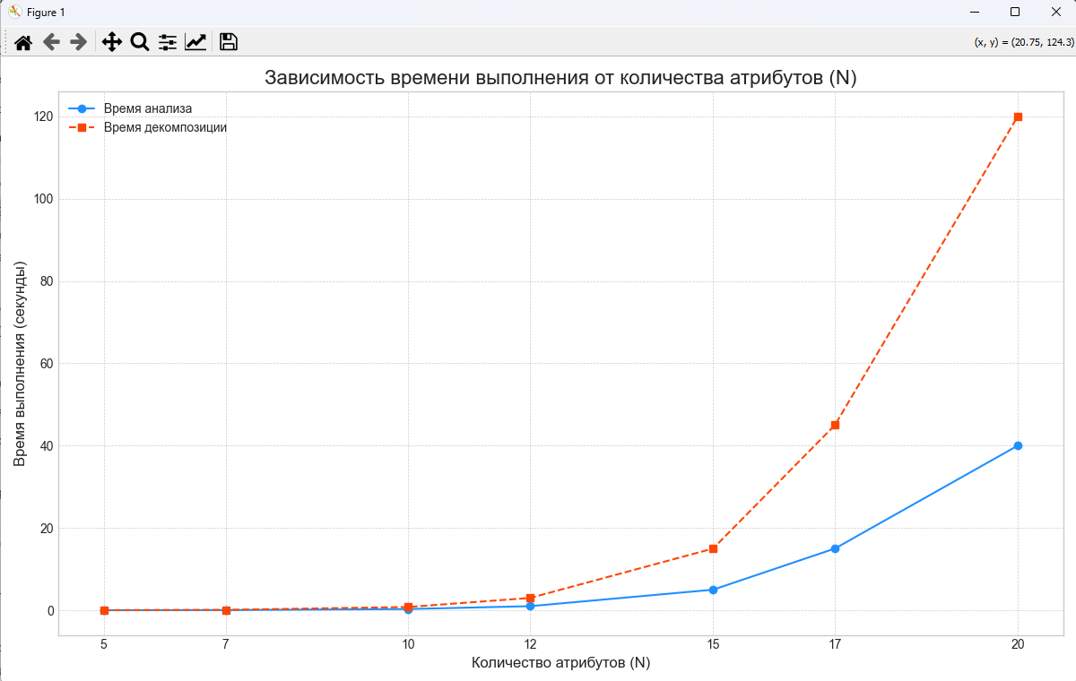
Исследование зависимости временных характеристик разработанной реализации метода автоматической нормализации реляционных баз данных от количества атрибутов отношения

Slide 11
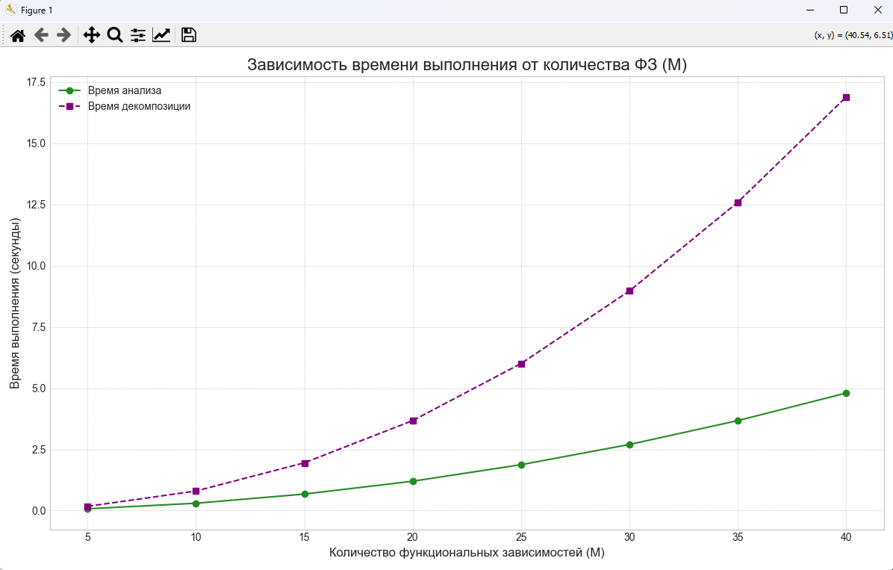
Исследование зависимости временных характеристик разработанной реализации метода автоматической нормализации реляционных баз данных от количества функциональных зависимостей

Slide 12
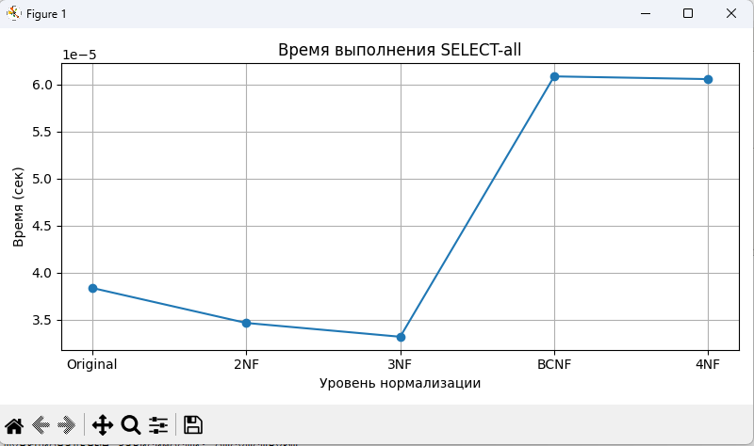
Исследование зависимости времени выполнения различных запросов к базе данных от уровня нормализации для запроса с чтением

Slide 13
Заключение
В ходе работы были успешно выполнены все поставленные задачи:
Проведен анализ предметной области организации системы электронного голосования;
Сформулированы требования и ограничения к разрабатываемой базе данных и приложению для проведения электронного голосования;
Сформулировано описание пользователей проектируемо;
Спроектированы сущности базы данных и ограничения целостности при организации проведения электронного голосования;
Спроектирована ролевую модель на уровне базы данных, спроектирована функцию проверки прохождения пользователем условий для принятия участия в электронном голосовании на уровне базы данных;
Выбраны средства реализации базы данных и приложения;
Разработаны сущности базы данных организации проведения электронного голосования и реализованные ограничения целостности базы данных;
Проведено исследование зависимости скорости работы запросов к базе данных от уровня нормализации таблиц.

